Slide 1
Platni bilans

Slide 2
Pojam platnog bilansa
Platni bilans predstavlja pregled svih ekonomskih transakcija rezidenata jedne zemlje sa nerezidentima.
Ekonomske transakcije
Pojam rezident
Pojam nerezident

Slide 3
Pojam platnog bilansa
Vremenski okvir
Platni bilans vs devizni bilans (bilans plaćanja)

Slide 4
Vrste transakcija
Tekuće i kapitalne
Bilateralne ili multilateralne
Autonomne i kompenzatorne
Kreditne i debitne transakcije

Slide 5
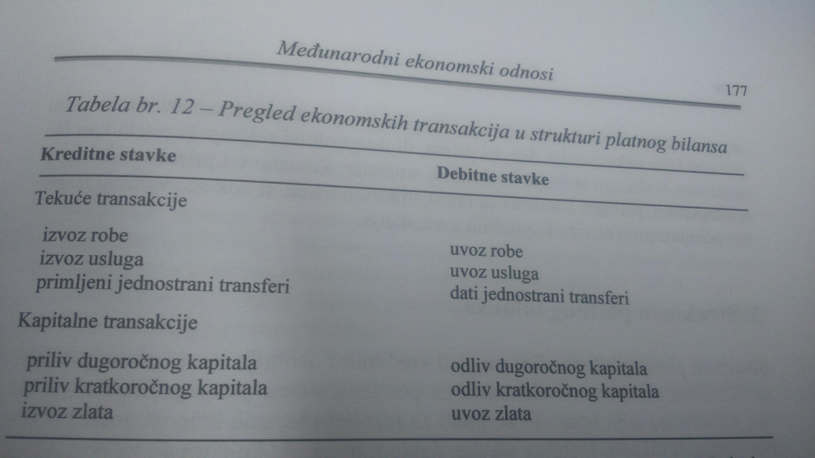
Vrste transakcija

Slide 6
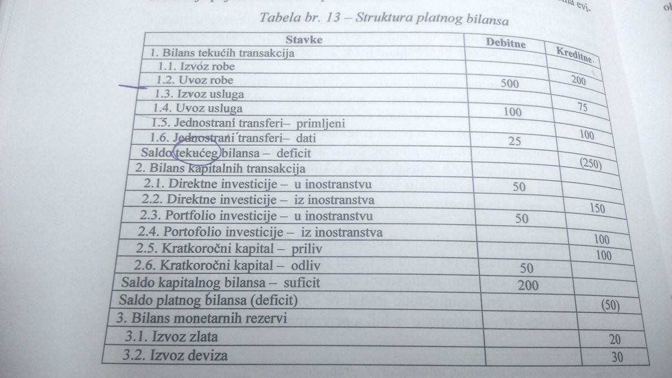
Struktura platnog bilansa

Slide 7
Mjerenje neravnoteže platnog bilansa – podbilansi
Robni bilans
Spoljnotrgovinski bilans
Tekući bilans
Osnovni bilans
Saldo platnog bilansa

Slide 8
Metodi uravnoteženja platnog bilansa
Dva osnovna metoda:
    Finansiranje:
    iz monetarnih rezervi
    zaduživanjem
    Prilagođavanje :
    deflacijom,
    devalvacijom i
    apsorpcionim mehanizmom putem djelovanja spoljnotrgovinskog multiplikatora.

